Slide 1
Архитектура ПО и принципы проектирования ПО

Slide 2
Шаблоны проектирования vs принципы проектирования
На Java-тренингах были освоены конкретные шаблоны проектирования:
Singleton
Factory Method
Builder
Command
Strategy
И т.д.
Данная лекция посвящена принципам проектирования, применимым при разработке корпоративных систем
Какова разница между конкретным шаблоном проектирования и принципом проектирования?
Шаблоны проектирования и принципы проектирования применимы ко всем платформам (Java EE, .Net)

Slide 3
Шаблон проектирования
Шаблон проектирования – это повторимое решение часто возникающей проблемы в проектировании программного обеспечения
Pattern - an idea that has been useful in one practical context and will probably be useful in others [TOGAF, http://pubs.opengroup.org/architecture/togaf8-doc/arch/chap28.html]

Slide 4
Принцип проектирования
Principles are general rules and guidelines, intended to be enduring and seldom amended, that inform and support the way in which an organization sets about fulfilling its mission [TOGAF, http://pubs.opengroup.org/architecture/togaf8-doc/arch/chap29.html]

Slide 5
Архитектура ПО. Определение 1
Филипп Крачтен (Philippe Kruchten), Грейди Буч (Grady Booch), Курт Биттнер (Kurt Bittner) и Рич Рейтман (Rich Reitman) :
«Архитектура программного обеспечения (ПО) заключает в себе ряд важных решений об организации программной системы, среди которых:
выбор структурных элементов и их интерфейсов, составляющих и объединяющих систему в единое целое;
поведение, обеспечиваемое совместной работой этих элементов;
организацию этих структурных и поведенческих элементов в более крупные подсистемы, а также архитектурный стиль, которого придерживается данная организация.
Выбор архитектуры ПО также касается функциональности, удобства использования, устойчивости, производительности, повторного использования, понятности, экономических и технологических ограничений, эстетического восприятия и поиска компромиссов».

Slide 6
Архитектура ПО. Определение 2
Архитектура [Мартин Фаулер, “Patterns of Enterprise Application Architecture”]:
«Разделение системы на составные части в самом первом приближении;
принятие решений, которые трудно изменить впоследствии;
выработка множества возможных вариантов архитектуры для системы;
важность с точки зрения архитектуры различных аспектов может меняться в процессе жизненного цикла системы;
и, в конечном счете, под архитектурой можно понимать то, что имеет значение».

Slide 7
Архитектура ПО. Определение 3
Архитектура [Басс, Клементс и Казман, “Software Architecture in Practice”]
«Архитектура программной или вычислительной системы – это структура или структуры системы, включающие программные элементы, видимые извне свойства этих элементов и взаимоотношения между ними. Архитектура касается внешней части интерфейсов; внутренние детали элементов – детали, относящиеся исключительно к внутренней реализации – не являются архитектурными».

Slide 8
Архитектура vs проектирование
Основное назначение архитектуры приложения – описание использования или взаимодействия основных элементов и компонентов приложения.
Выбор структур данных и алгоритмов их обработки или деталей реализации отдельных компонентов являются вопросами проектирования

Slide 9
Основные принципы разработки архитектуры ПО
1. Разделение функций.
Разделите приложение на отдельные компоненты с, по возможности, минимальным перекрытием функциональности.
Важным фактором является предельное уменьшение количества точек соприкосновения, что обеспечит высокую зацепленость (high cohesion) и слабую связанность (low coupling).
Неверное разграничение функциональности может привести к высокой связанности и сложностям взаимодействия, даже несмотря на слабое перекрытие функциональности отдельных компонентов.

Slide 10
Основные принципы разработки архитектуры ПО
2. Принцип единственности ответственности.
Каждый отдельно взятый компонент или модуль должен отвечать только за одно конкретное свойство/функцию или совокупность связанных функций.
3. Принцип минимального знания - также известный как Закон Деметера (Law of Demeter, LoD).
Компоненту или объекту не должны быть известны внутренние детали других компонентов или объектов.

Slide 11
Основные принципы разработки архитектуры ПО
4. Не повторяйтесь (Don’t repeat yourself, DRY).
Намерение должно быть обозначено только один раз. В применении к проектированию приложения это означает, что определенная функциональность должна быть реализована только в одном компоненте и не должна дублироваться ни в одном другом компоненте.

Slide 12
Основные принципы разработки архитектуры ПО
5. Минимизируйте проектирование наперед.
Проектируйте только то, что необходимо. В некоторых случаях, когда стоимость разработки или издержки в случае неудачного дизайна очень высоки, может потребоваться полное предварительное проектирование и тестирование. В других случаях, особенно при гибкой разработке, можно избежать масштабного проектирования наперед (big design upfront, BDUF). Если требования к приложению четко не определены, или существует вероятность изменения дизайна со временем, старайтесь не тратить много сил на проектирование раньше времени. Этот принцип называют YAGNI («You ain’t gonna need it»).

Slide 13
Типы архитектур
Основные типы архитектур приложений:
Клиент-серверная
Компонентная
На основе модели предметной области (Domain Driven Design)
На основе шины сообщений
Многослойная (многоуровневая) (n-layer)
Многозвенная (n-tier)
Объектно-ориентированная
Сервис-ориентированная
На этой лекции рассмотрим основные принципы проектирования многослойных и объектно-ориентированных систем

Slide 14
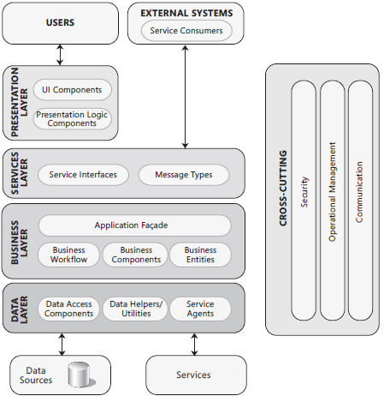
Типичная архитектура корпоративного приложения

Slide 15
Layer vs Tier
Термины слой (layer) и звено (tier) часто смешивают.
слой (или уровень) обозначает логическое разделение функциональности
звено обозначает физическое разворачивание на разных системах

Slide 16
Принципы проектирования для многослойной архитектуры
Абстракция. Многослойная архитектура представляет систему в целом, обеспечивая при этом достаточно деталей для понимания ролей и ответственностей отдельных слоев и отношений между ними.
Инкапсуляция. Во время проектирования нет необходимости делать какие-либо предположения о типах данных, методах и свойствах или реализации, поскольку все эти детали скрыты в рамках слоя.
Четко определенные функциональные слои. Разделение функциональности между слоями очень четкое. Верхние слои, такие как слой представления, посылают команды нижним слоям, таким как бизнес-слой и слой данных, и могут реагировать на события, возникающие в этих слоях, обеспечивая возможность передачи данных между слоями вверх и вниз.
Высокое зацепление. Четко определенные границы ответственности для каждого слоя и гарантированное включение в слой только функциональности, напрямую связанной с его задачами, поможет обеспечить максимальное зацепление в рамках слоя.
Возможность повторного использования. Отсутствие зависимостей между нижними и верхними слоями обеспечивает потенциальную возможность их повторного использования в других сценариях.
Слабая связанность. Для обеспечения слабой связанности между слоями связь между ними основывается на абстракции и событиях.

Slide 17
Принципы проектирования для объектно-ориентированной архитектуры
Абстракция. Позволяет преобразовать сложную операцию в обобщение, сохраняющее основные характеристики операции.
Композиция. Объекты могут быть образованы другими объектами и по желанию могут скрывать эти внутренние объекты от других классов или предоставлять их как простые интерфейсы.
Наследование.
Инкапсуляция.
Полиморфизм.
Отделение (decoupling). Объекты могут быть отделены от потребителя путем определения абстрактного интерфейса, реализуемого объектом и понятного потребителю. Это позволяет обеспечивать альтернативные реализации, не оказывая влияния на потребителей интерфейса.

Slide 18
High cohesion
Зацепление (cohesion) - это мера сфокусированности класса на своих обязанностях.
В лучшем случае класс должен иметь лишь одну задачу (см. принцип единственной ответственности далее на слайдах).
Класс с низкой степенью зацепления выполняет много разнородных функций и не связанных между собой обязанностей. Это приводит к проблемам:
Сложность понимания
Сложность повторного использования
Сложность поддержки
Ненадежность, постоянная подверженность изменениям
Зацепление, в отличии от связности, характеризует отдельный класс и не касается его окружения.
Хорошо – это класс с высокой степенью зацепления (high cohesion)
Пример из жизни: когда рабочий делает много дел одновременно сложно отследить, чем же он занимается в данный момент

Slide 19
Low coupling
Связанность (coupling) – это мера того, как один элемент связан с другим элементами (зависит от них или как много знает о них).
При высокой степени связности проявляются проблемы следующего плана:
изменения в одном модуле тянут за собой изменения в другом,
тяжело читать и понимать код отдельного модуля,
модуль тяжело заново использовать и тестировать.
Цель снижения связанности
Увеличить повторное использование кода
Уменьшить зависимости в коде
Уменьшить влияние изменений
Пример из жизни: Когда вы нанимаете человека на работу, вы хотите, чтобы он работал сам, а не обращался каждый раз за помощью к другому работнику.
Хорошо – классы с низкой степенью связанности (low coupling)
Методы понижения связанности:
Абстрация
События
Распределить обязанности так, чтобы степень связанности была низкой

Slide 20
Закон Деметера (Law of Demeter, LoD)
Закон Деметера - это одна из уточненных форм принципа слабого связывания.
Формулировка: «Говори только с близкими друзьями. Не разговаривай с незнакомцами.»
Пусть дано метод f. «Близкими друзьями» метода f будут:
Методы класса
Методы атрибутов класса
Методы объектов-аргументов, переданных в f
Пример из жизни: Если Вы хотите, чтобы собака побежала, глупо командовать ее ногами, лучше отдать команду собаке, а она уже разберется со своими ногами сама.
Преимущества: снижается связанность объектов
Недостатки: ведет к появлению ненужных методов-оберток

Slide 21
Другие подходы к принципам проектирования
Вам был представлен подход к принципам проектирования «от архитектуры приложения».
Сформулировано 2 классических подхода к принципам объектно-ориентированного проектирования:
Принципы SOLID
Принципы (шаблоны) GRASP

Slide 22
Принципы SOLID
Принцип единственности ответственности (Single responsibility).
A class should have one, and only one, reason to change.
Класс должен отвечать только за один аспект. Должна быть только одна причина изменить класс.
Принцип открытости/закрытости (Open/closed principle).
You should be able to extend a classes behavior, without modifying it.
Классы должны быть расширяемыми без необходимости доработки.
Принцип замещения Лисковой (Liskov substitution principle).
Derived classes must be substitutable for their base classes.
Производные типы должны быть замещаемы на базовые типы.
Принцип отделения интерфейса (Interface segregation principle).
Make fine grained interfaces that are client specific.
Интерфейсы классов должны быть клиент-специфическими и узконаправленными. Классы должны предоставлять разные интерфейсы для клиентов, имеющих разные требования к интерфейсам.
Принцип инверсии зависимостей (Dependency inversion principle).
Depend on abstractions, not on concretions.
Модули верхнего уровня не должны зависеть от модулей нижнего уровня. Оба должны зависеть от абстракции.
Абстракции не должны зависеть от деталей – детали должны зависеть от абстракций.
SOLID = Single responsibility + Open/closed pronciple + Liskov substitution principle + Interface segregation principle + Dependency inversion principle
http://c2.com/cgi/wiki?PrinciplesOfObjectOrientedDesign, http://butunclebob.com/ArticleS.UncleBob.PrinciplesOfOod

Slide 23
Принцип единственной ответственности
Класс должен иметь лишь одну возможную причину для изменений. Если класс может быть изменен по двум разным причинам, то его стоит разделить на два отдельных класса, поскольку изменения по одной из причин могут повлиять на независящую функциональность
Например, мы имеем класс CommissionCounter
Этот метод переводит сумму в одной валюте в другую валюту и отнимает комиссию, которую берет платежная система за перевод.
Очевидно, что класс берет на себя слишком много, его придется изменять как при изменении курса валют, при расширении перечня валют, так и когда мы захотим рассчитывать комиссию другим способом.
В данном случае можно разделить класс на два класса, первый занимается переводом валют, а второй расчетом комиссии.
Применение данного принципа повышает меру зацепления (cohesion)

Slide 24
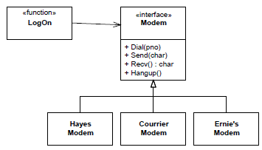
Принцип открытости/закрытости
Модуль должен быть открыт для расширения и закрыт для изменений. Возможность изменить поведение модуля, не меняя при этом его код
Реализуется полиморфизмом
Это означает, что новое поведение должно добавляться только добавлением новых сущностей, а не изменением старых.
Открыт для расширения
Закрыт для изменения

Slide 25
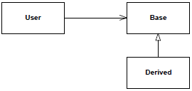
Принцип подстановки Лисковой
Предложен Barbara Liskov
Функции, которые используют указатели или ссылки на объекты базовых классов должны быть в состоянии использовать объекты классов-наследников, даже если они об этом не предполагают
Наследник должен расширять, а не изменять поведение предка.

Slide 26
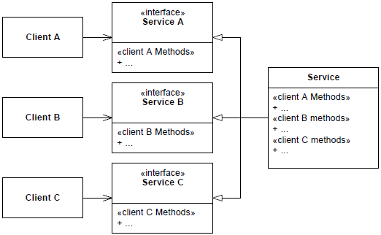
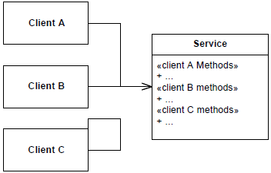
Принцип отделения интерфейса
Клиенты не должны зависеть от интерфейсов, в которых не нуждаются.

Slide 27
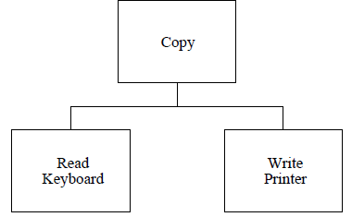
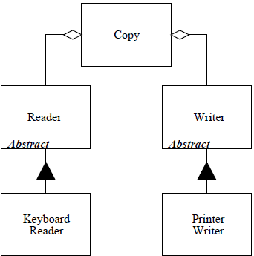
Принцип инверсии зависимостей (1/3)

Slide 28
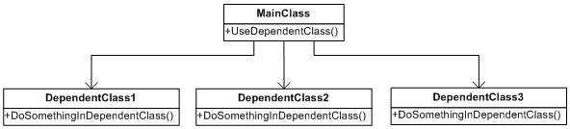
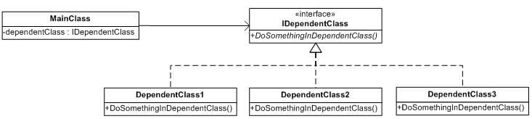
Принцип инверсии зависимостей (2/3)

Slide 29
Принцип инверсии зависимостей (3/3)
Dependency Inversion Principle” (DIP)
Модули верхнего уровня не должны зависеть от модулей нижнего уровня. Должны зависеть от абстракции.
Абстракции не должны зависеть от деталей. Детали должны зависеть от абстракций.
Модули не должны зависеть от классов нижнего уровня, но абстрактный класс нижнего уровня создать нельзя. В реализации данного принципа поможет шаблон AbstractFactory.
Не путать DIP c Inversion of Control (IoC), Dependency Injection (DI).

Slide 30
Проектирование пакетов (модулей)
Проектирование:
Проектирование классов
Проектирование пакетов (модулей)
Вместе с SOLID-принципами для проектирования классов сформулированы принципы проектирования пакетов
Принципы, которые повышают зацепление
Принципы, которые понижают связанность

Slide 31
Принципы проектирования пакетов. Принципы, которые повышают зацепление (cohesion)
The Release Reuse Equivalency Principle
The granule of reuse is the granule of release.
The Common Closure Principle
Classes that change together are packaged together.
The Common Reuse Principle
Classes that are used together are packaged together.

Slide 32
Принципы проектирования пакетов. Принципы, которые понижают связанность (coupling)
The Acyclic Dependencies Principle
The dependency graph of packages must have no cycles.
The Stable Dependencies Principle
Depend in the direction of stability.
The Stable Abstractions Principles
Abstractness increases with stability.

Slide 33
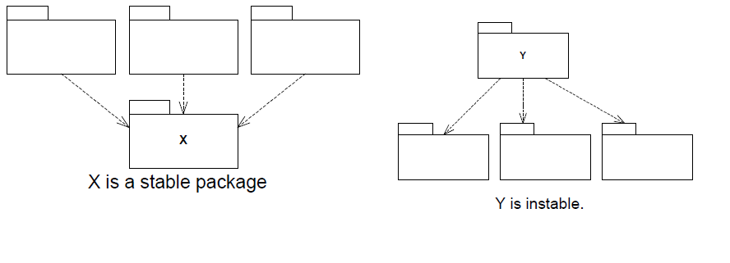
The Stable Dependencies Principle

Slide 34
Шаблоны GRASP
GRASP = General Responsibility Assignment Software Patterns (or Principles)
шаблоны (принципы) распределения обязанностей
В GRASP-шаблонах отражены принципы объектно-ориентированного проектирования
GRASP-шаблоны:
Information Expert
Creator
High Cohesion
Low Coupling
Controller
GRASP-шаблоны описаны в
[Крэг Ларман. Применение UML и шаблонов проектирования]
ЧИТАТЬ САМОСТОЯТЕЛЬНО. КНИГА БУДЕТ РАЗОСЛАНА СО СЛАЙДАМИ ЛЕКЦИИ

Slide 35
Литература
Крэг Ларман. Применение UML и шаблонов проектирования.
Руководство MICROSOFT® по проектированию архитектуры приложений (2 издание). – ищите в Интернете электронную версию (на русском и английском языках)
TOGAF™. The Open Group Architecture Framework. - http://pubs.opengroup.org/architecture/togaf8-doc/arch/toc.html
Robert C. Martin. Principles of Object Oriented Design - http://c2.com/cgi/wiki?PrinciplesOfObjectOrientedDesign
The OLD Object Mentor blog site. The Principles of OOD - http://butunclebob.com/ArticleS.UncleBob.PrinciplesOfOod
Robert C. Martin. Design Principles and Design Patterns. - www.objectmentor.com/resources/articles/Principles_and_Patterns.pdf
Блог «Записки неграмотного программиста». Закон Деметры (law of Demeter). - http://blog.evseev.ru/2009/11/low-of-demeter.html

Slide 36
Дополнительно прочитать
Руководство MICROSOFT® по проектированию архитектуры приложений (2 издание). – ищите в Интернете электронную версию (на русском и английском языках)
http://www.oodesign.com/design-principles.html

Slide 37
Сирота Елена, к.т.н.
EPAM Systems
Olena_Syrota@epam.com

